Slide 1



Slide 2
APPLICATION FOR RECOGNITION OF PROSTHODONTIC SPECIALISATION
Dr Name Surname
Case Presentation n. 0
Topic:

Slide 3

Patient
Reden van verwijzing
belangrijkste klacht
wensen
Leeftijd en geslacht
foto patient en face
Voor alle foto’s geldt dat vooraf schriftelijke toestemming
van patient vereist is voor gebruik in presentaties,
al dan niet onherkenbaar gemaakt met balkje

Slide 4
Algemene anamnese
Historie:
Aandoeningen:
Beroep/hobby’s:
Psychosociaal:
Medicatie:
ASA:

Slide 5
Tandheelkundige anamnese
Historie:
Mondhygiene:
Parafuncties:
Lifestyle gerelateerd:

Slide 6
Klinisch onderzoek
Extra oraal
Intra oraal
Periodiek parodontale screening (PPS):
Dutch Tooth Wear Score Index (DTWSI):
Zachte weefsels:
Cariës:
Restauratiegraad:
Kaakgewrichten:
Kauwspieren:
Symmetrie:
Mondopening:
Rustpositie:

Slide 7
Functie onderzoek
Occlusie/stabiliteit:
Proale beweging geleiding over:
Laterale beweging naar rechts geleiding over:
Laterale beweging naar links geleiding over:
Envelop of function:
Aanvulled occlusaal onderzoek (bijv.T-scan):
Sagittale relatie li/re:
Overjet:
Overbite:
Afstand CR-MO:
VDO:
Tong positie/motoriek:
Freewayspace:

Slide 8
Status praesens
Overnemen uit thk. software: dossier patient

Slide 9
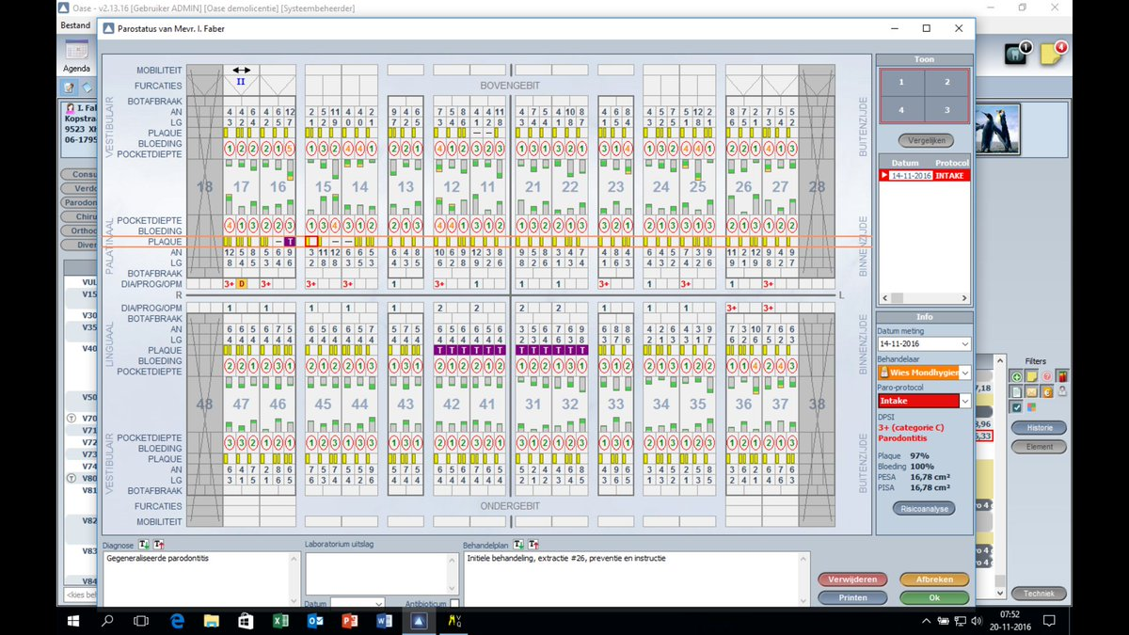
Parodontium status
Overnemen uit thk. software: dossier patient

Slide 10
Evaluatie slijtage (TWES)
indien van toepassing op de casus
Wetselaar P, Lobbezoo F. The tooth wear evaluation system: a modular clinical guideline for the diagnosis and management planning of worn dentitions. J Oral Rehabil. 2016 Jan;43(1):69-80

Slide 11
Evaluatie slijtage (TWES)
B/L/P | 0 |  | 1 |  |  |  |  |  | 2
 | No (visible) wear |  | Wear only in enamel |  |  |  |  |  | Dentine exposure
Occlusal | 0 |  | 1a |  | 1b |  | 1c |  | 2 |  | 3a |  | 3b |  | 4
 | No (visible) wear |  | Minimal wear in enamel |  | Wear facets, parallel to normal contour |  | Big wear facets, flattening cusps and changing contours |  | Exposed dentine and loss of CC heigth <1/3 |  | Loss of CC height 1/3 - ½ |  | Loss of CC height 1/2 - 2/3 |  | Loss of CC height >2/3
Wetselaar P, Lobbezoo F. The tooth wear evaluation system: a modular clinical guideline for the diagnosis and management planning of worn dentitions. J Oral Rehabil. 2016 Jan;43(1):69-80

Slide 12
Evaluatie slijtage (TWES)
(dit is voorbeeld, aanpassen aan de casus)
 | 17 | 16 | 15 | 14 | 13 | 12 | 11 | 21 | 22 | 23 | 24 | 25 | 26 | 27
Buccal | - | 1 | 1 | 1 | 1 | 1 | 2 | 1 | 2 | 1 | 1 | 1 | 1 | -
Occlusal | - | 2 | 2 | 2 | 2 | 2 | 3a | 2 | 3a | 2 | 2 | 2 | 2 | -
Palatal | - | 1 | 1 | 1 | 2 | 2 | 2 | 2 | 2 | 2 | 1 | 1 | 1 | -
Palatal | 0 | 1 | 1 | 1 | 0 | 0 | 0 | 0 | 0 | 0 | 1 | 1 | 1 | -
Occlusal | 0 | 2 | 2 | 2 | 2 | 2 | 2 | 2 | 2 | 2 | 2 | 2 | 2 | -
Buccal | 0 | 2 | 1 | 1 | 1 | 1 | 1 | 1 | 1 | 1 | 1 | 2 | 2 | -
 | 47 | 46 | 45 | 44 | 43 | 42 | 41 | 31 | 32 | 33 | 34 | 35 | 36 | 37
Wetselaar P, Lobbezoo F. The tooth wear evaluation system: a modular clinical guideline for the diagnosis and management planning of worn dentitions. J Oral Rehabil. 2016 Jan;43(1):69-80

Slide 13
Röntgendiagnostiek

Slide 14
bitewings+solo’s (röntgenstatus)

Slide 15
OPT+(evt.)RSP

Slide 16
CBCT(indien van toepassing)

Slide 17
Bevindingen röntgendiagnostiek
Bitewings:
Solo’s:
OPT:
RSP:
CBCT:

Slide 18
Gebitsmodellen
Eventueel digitaal
Foto’s van modellen occlusaal en/of in articulator
bijzonderheden modelanalyse

Slide 19
Pre-operatieve mondfotografie

Slide 20
Portret ,gesloten mond,
lichte glimlach en volle glimlach

Slide 21
Vijf faciale foto’s met gesloten mond
frontaal
2x 45 graden
2x 90 graden

Slide 22

Lichtfoto
maximale occlusie
wanghaken

Slide 23
Lichtfoto
end to end
wanghaken
Lichtfoto
kleine opening
wanghaken

Slide 24
Foto bovenfront
Foto onderfront

Slide 25
Foto occlusaal bovenkaak Foto occlusaal onderkaak

Slide 26
Foto’s retracted zijdelingse delen links en rechts

Slide 27
Faciale Esthetische analyse
Intermaxxilaire verhoudingen
Mediaanlijn dentaal/faciaal
Ligging occlusievlak
Lippositie t.o.v. elementen
Buccale corridor
Zichtbaarheid harde en zachte weefsels
Bijzonderheden:

Slide 28
Dentale Esthetische analyse
Conditie en verloop marginale gingiva (fenotype, recessies, biologische breedte, papillen, guirlandevorm, zeniths, etc.)
Proportionele afmetingen frontelementen
Morfologie en kleur frontelementen
Stand- en positie frontelementen

Slide 29
Algemene risico analyse
Medisch:
Persoonlijk:
Structureel:
Functioneel:
Parodontaal:
Endodontisch:
Esthetisch:

Slide 30
Risico analyse per element
Risico analyse per element
 | 18 | 17 | 16 | 15 | 14 | 13 | 12 | 11 | 21 | 22 | 23 | 24 | 25 | 26 | 27 | 28
Parodontaal |  |  |  |  |  |  |  |  |  |  |  |  |  |  |  |  | P
Structureel |  |  |  |  |  |  |  |  |  |  |  |  |  |  |  |  | S
Endodontisch |  |  |  |  |  |  |  |  |  |  |  |  |  |  |  |  | E
Functioneel |  |  |  |  |  |  |  |  |  |  |  |  |  |  |  |  | F
Functioneel |  |  |  |  |  |  |  |  |  |  |  |  |  |  |  |  | F
Endodontisch |  |  |  |  |  |  |  |  |  |  |  |  |  |  |  |  | E
Structureel |  |  |  |  |  |  |  |  |  |  |  |  |  |  |  |  | S
Parodontaal |  |  |  |  |  |  |  |  |  |  |  |  |  |  |  |  | P
 | 48 | 47 | 46 | 45 | 44 | 43 | 42 | 41 | 31 | 32 | 33 | 34 | 35 | 36 | 37 | 38
goed
matig
dubieus
X
verloren

Slide 31
Diagnose
Holistische beschrijving van de patiënt met beschrijving problemen en mogelijke oorzaken (etiologie)

Slide 32
Etiologie
Oorzaken probleem
Wat gebeurt er bij nietsdoen..?
Prognose na behandeling

Slide 33
Zorgdoel
1)
2)
3)

Slide 34
Indicatiestelling
Paro-, endo-, ortho-, implanto-, restauratief, etc.
* Forming an interdisciplinary team. A key element in practicing with confidence and efficiency. Spear, F.M., IADA, vol.136, 2005

Slide 35
Behandelplan(nen)/ behandelopties
V. Kokich: “ let your treatment goal be realistic, not idealistic…”
Alternatieven

Slide 36
Backward planning
Digital smile design (indien van toepassing)
Set-up / wax-up
Mock-up

Slide 37
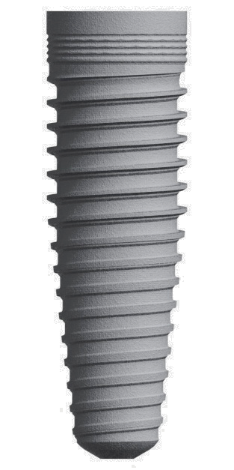
























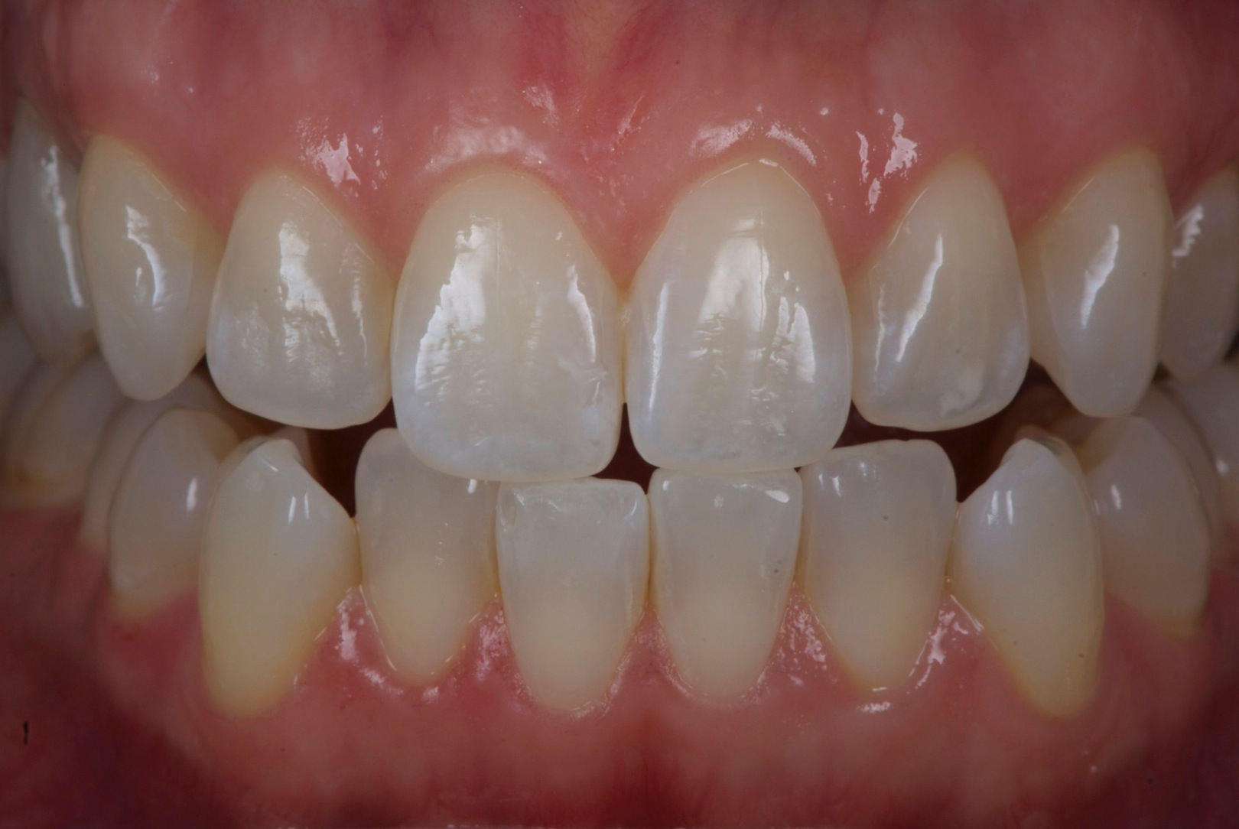
Tools DSD

Slide 38
Prothetisch/restauratieve planning
Behandelvolgorde

Slide 39
Uitvoering behandelplan
Illustreren met begeleidende foto’s

Slide 40
Eindresultaat
Illustreren met begeleidende foto’s (zowel röntgen- als lichtfoto’s)

Slide 41
Evaluatie na een jaar
Illustreren met begeleidende foto’s (voor/na)

Slide 42
Evaluatie na drie jaar
Illustreren met begeleidende foto’s (röntgenfoto’s en lichtfoto’s)

Slide 43
Reflectie
Wat valt op
Wat had ik nu anders gedaan
Duurzaamheid restauratieve behandeling (complicaties/nabehandeling)
Evaluatie nazorg/zelfzorg/begeleiding
Tevredenheid patient (subjectief en objectief)
Illustreren met begeleidende foto’s en onderbouwing met
kernreferenties (röntgenfoto’s en lichtfoto’s)

Slide 44
Literatuurverwijzingen (voorbeeld)
Forming an interdisciplinary team. A key element in practicing with confidence and efficiency. Spear, F.M., IADA, vol.136, 2005
The tooth wear evaluation system: a modular clinical guideline for the diagnosis and management planning of worn dentitions. Wetselaar P., Lobbezoo F., J Oral Rehabil. 2016 Ja. 43(1):69-80
Opsomming alle referenties/artikelen die betrekking hebben op behandelkeuze, materiaalkeuze en prognose.
8-10 referenties waarvan 5 recent d.w.z. korter dan 10 jaar

Slide 45
Dankwoord
Indien van toepassing , teamleden en tandtechnisch laboratorium bedanken

